Slide 1
Построение концепт-карт при овладении профессиональным иноязычным материалом
Овчаренко И.И., доцент, канд. психол. наук, доцент кафедры иностранных языков

Slide 2
Коммуникационная готовность как важнейший элемент общей продуктивности познавательной деятельности характеризуется активным поиском релевантной информации, эффективной её переработкой и адекватным её использованием.

Slide 3
Построение концепт-карт «древо понятий» принадлежит к классу когнитивных образовательных технологий и его применения в педагогическом процессе направлено на формирование у студентов готовности к самообразованию.

Slide 4
Древовидные системы – это иерархические системы, которые включают в себя центры значения и субъективации.
Любая упорядоченная среда неизменно приобретает древовидную конфигурацию, основанную на фигуре дифференциации посредством ветвления.

Slide 5
«Древа понятий» – это схемно-знаковые модели представления знаний, основанные на построении такой системы понятий, которая позволяет отразить внутренние взаимосвязи различных групп понятий и показать логику последовательного перехода от понятий общих к более частным.

Slide 7
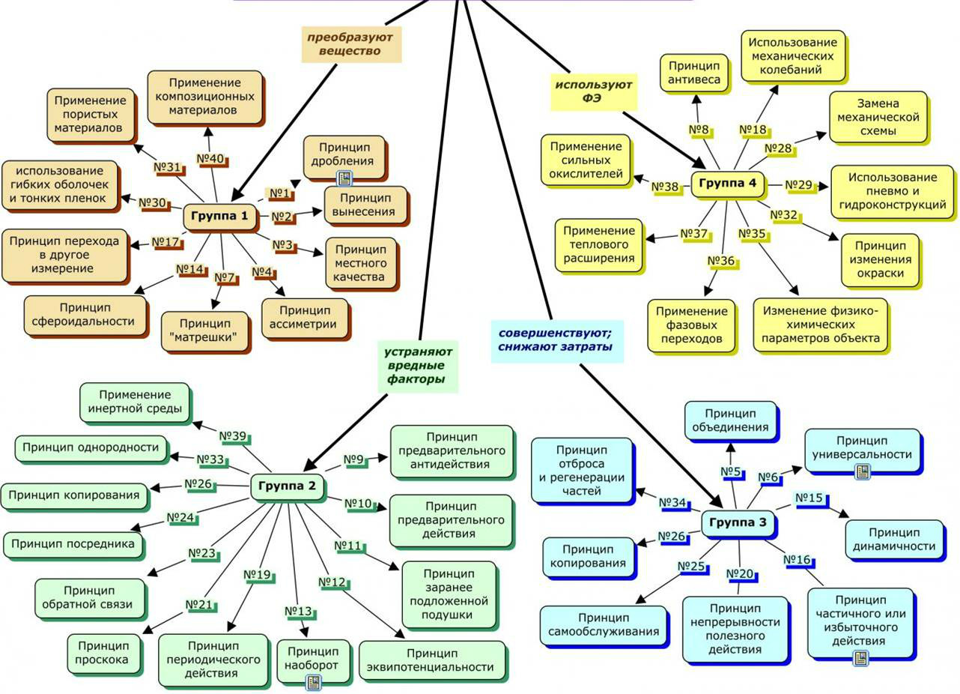
Вариативность концепт-карт (безотносительно к конкретному содержанию)
СУБЪЕКТ

Slide 8
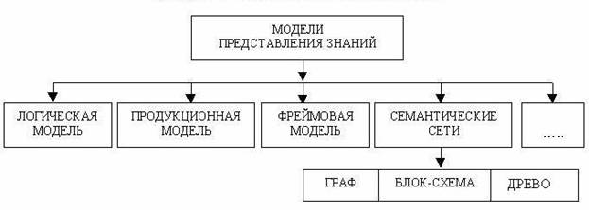

Slide 9
